Slide 1

BÀI 3: PHONG TRÀO VĂN HÓA PHỤC HƯNG VÀ CẢI CÁCH TÔN GIÁO

Slide 2
Kiểm tra bài cũ
Trong các hệ quả của các cuộc phát kiến địa lí, theo em hệ quả nào là quan trọng nhất? Vì sao?

Slide 3
I
2. Phong trào Văn hóa Phục hưng
3. Phong trào Cải cách tôn giáo
1. Những biến đổi về kinh tế - xã hội Tây Âu từ thế kỉ XIII đến thế kỉ XVI
BÀI 3: PHONG TRÀO VĂN HÓA PHỤC HƯNG VÀ CẢI CÁCH TÔN GIÁO

Slide 4
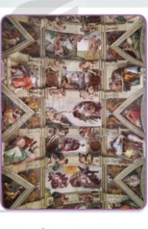
KHỞI ĐỘNG
-
Quan sát hình ảnh, em hãy cho biết nội dung của bức tranh?
- Đây là bích họa của Mi-ken-lăng-giơ trên vòm nhà thờ Xích – xtin (Va-ti-căng) – một kiệt tác đương thời.

Slide 5
HÌNH THÀNH KIẾN THỨC
GV yêu cầu HS đọc thông tin mục 1 và quan sát Hình 1 SGK trang 18 trả lời câu hỏi:
- Hãy chỉ ra những biến đổi quan trọng nhất về kinh tế - xã hội Tây Âu từ thế kỉ XIII đến thế kỉ XVI ?

Slide 6
1. Những biến đổi về kinh tế - xã hội Tây Âu từ thế kỉ XIII đến thế kỉ XVI
- Quan hệ sản xuất TBCN đã xuất hiện .
Giai cấp tư sản ra đời => họ không chấp nhận những giáo lí lỗi thời, muốn xây dựng một nền văn hóa mới đề cao giá trị con người và quyền tự do cá nhân.

Slide 7
Văn hóa phục hưng là gì?
Văn hóa phục hưng diễn ra đầu tiên ở đâu?
Văn hóa phục hưng diễn ra đầu tiên ở I-ta-li-a (Thế kỉ XIV, sau đó lan nhanh sang các nước Tây Âu và trở thành một trào lưu rộng lớn.
Văn hóa phục hưng là phong trào văn hóa mới của giai cấp tư sản Tây Âu thời trung đại trên cơ sở phục hồi những giá trị, thành tựu của nền văn minh Hy Lạp, Rô-ma thời cổ đại.

Slide 8
Câu hỏi 1: Trình bày những thành tựu tiêu biểu của phong trào Văn hóa Phục hưng.
Câu hỏi 2: Nêu ý nghĩa và tác động của phong trào Văn hóa Phục hưng đối với xã hội Tây Âu

Slide 9
Dựa vào thông tin SGK trang 19,20. hãy hoàn thành bảng theo mẫu:
Các nhà Văn hoá phục hưng | Lĩnh vực | Tác phẩm/Công trình tiêu biểu

Slide 10
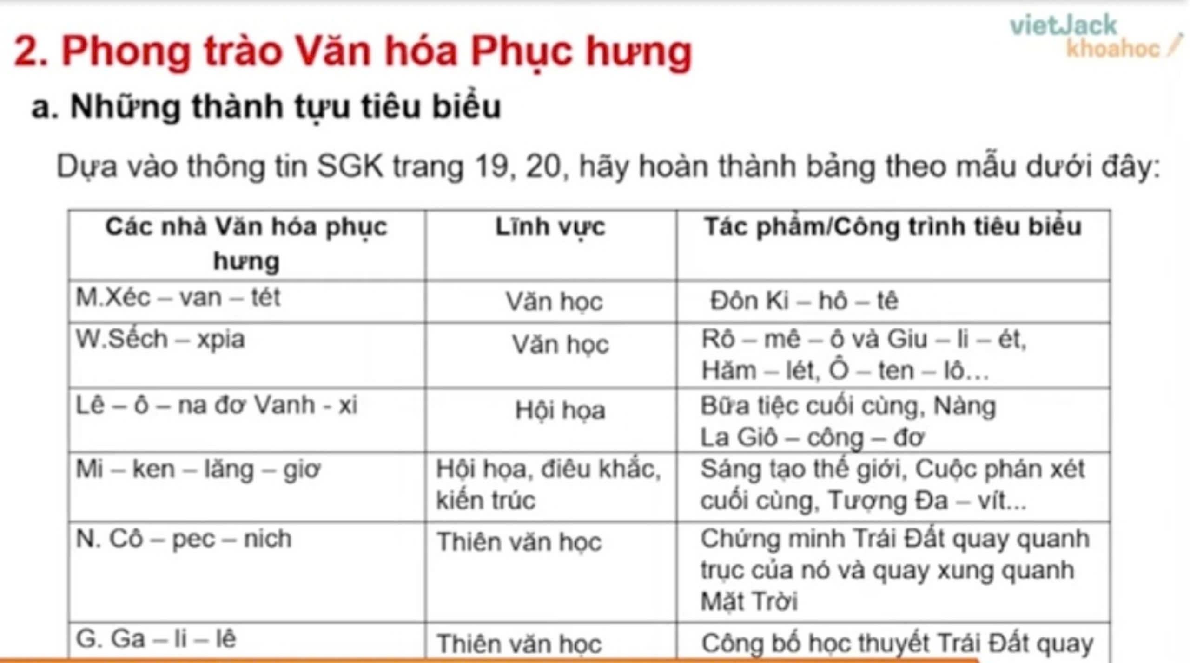

Slide 11
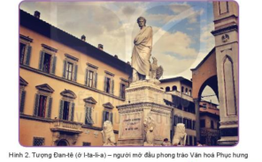
Quan sát hình 2 trong SGK trang 19, nêu hiểu biết của em về Đan – tê?

Slide 12
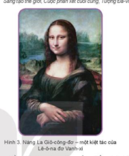
2. Phong trào Văn hóa Phục hưng
a, Những thành tựu tiêu biểu
- Thời kì này chứng kiến sự phát triển đến đỉnh cao của văn học, sự nở rộ của các tài năng nghệ thuật với các gương mặt tiêu biểu như: M.Xéc-van-tét, W.Sếch-xpia, Lê-ô-na đơ Vanh-xi...

Slide 13
b, Ý nghĩa và tác động của phong trào Văn hóa Phục hưng đối với
xã hội Tây Âu
- Lên án gay gắt Giáo hội Thiên chúa giáo, đả phá trật tự phong kiến
- Đề cao giá trị con người, đề cao khoa học tự nhiên, xây dựng thế giới quan tư duy vật.
- Phát động quần chúng đấu tranh chống lại xã hội phong kiến

Slide 14
3. Phong trào Cải cách tôn giáo
- Nguyên nhân bùng nổ Phong trào Cải cách tôn giáo?
- Nội dung cơ bản của Phong trào Cải cách tôn giáo?
- Tác độngcủa Phong trào Cải cách tôn giáo?

Slide 15
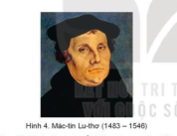
Nhân vật lịch sử
3. Phong trào Cải cách tôn giáo
- Mác-tin Lu-thơ là một tu sĩ, đồng thời là Giáo sư ở Trường Đại học Vit-len-béc (Đức). Lu-thơ căm ghét giáo sĩ được phép bán “thẻ miễn tội”…

Slide 16
3. Phong trào Cải cách tôn giáo
a, Nguyên nhân bùng nổ
nhữngĐến thế kỉ XVI, Giáo hôi Thiên Chúa giáo ngày càng có xu hướng cản trở sự phát triển của giai cấp tư sản.
-> bùng nổ phong trào Cải cách tôn giáo.
b, Nội dung cơ bản
- Phê phán những hành không chuẩn mực Giáo hoàng.
- Chỉ trích mạnh mẽ những giáo lí giả dối của Giáo hội
- Đòi bãi bỏ những hủ tục, lễ nghi phiền toái.
- Ủng hộ việc làm giàu của giai cấp tư sản.
c, Tác động
Các thế lực bảo thủ đã đàn áp những người theo Tân giáo dẫn đến tình trạng bất ổn trong xã hội Tây Âu TK XVI - TK XVII và châm ngòi cho cuộc chiến tranh nông dân ở Đức năm 1524.

Slide 17
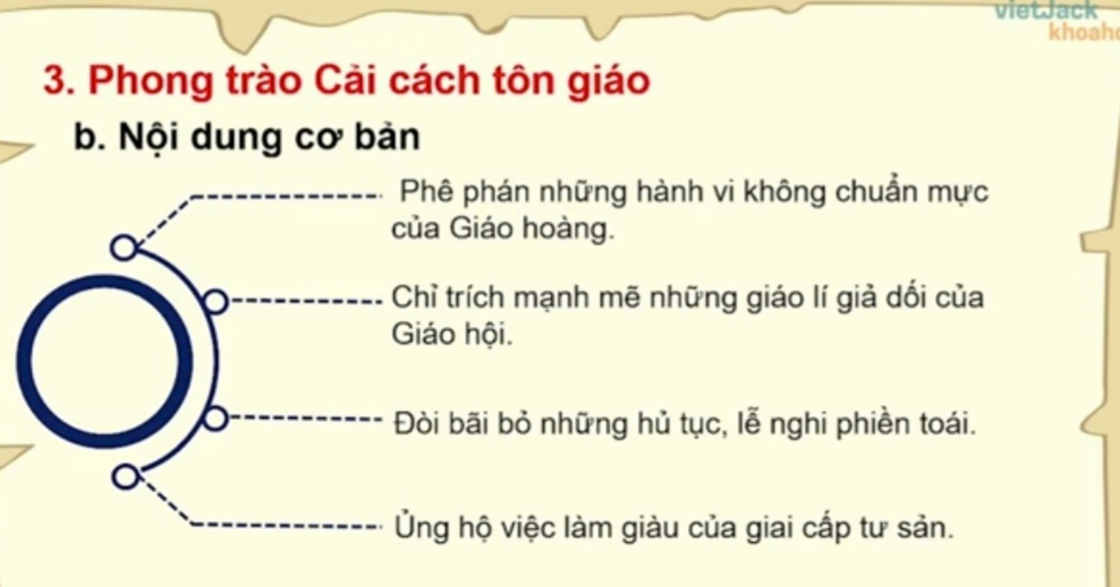

Slide 18
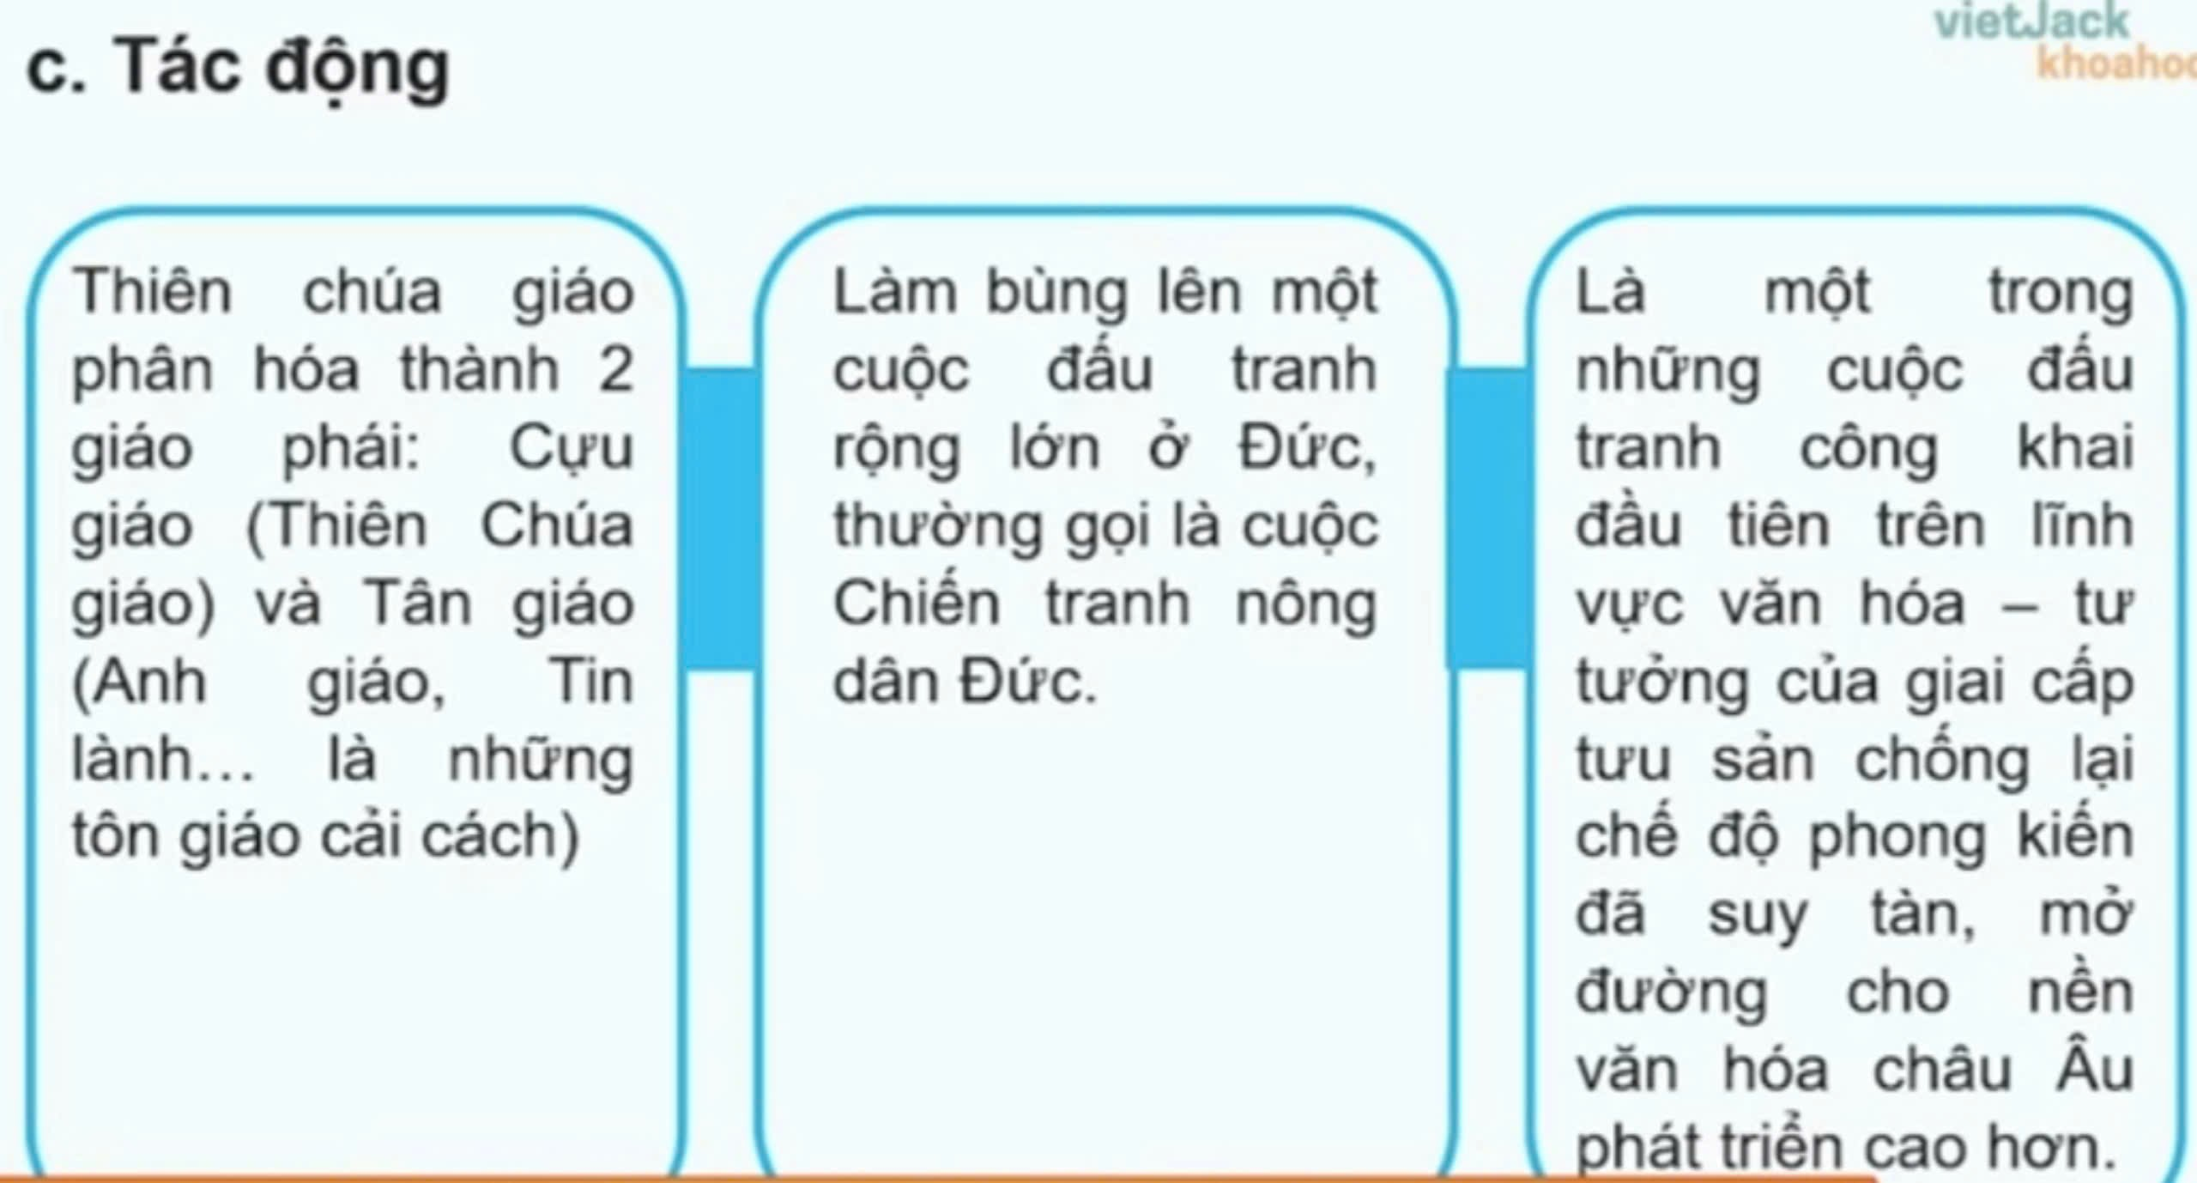

Slide 19
Câu 1. Quê hương của phong trào văn hoá Phục hưng là ở nước nào?
A. Mĩ. B. Anh. C. Pháp. D. I-ta-li-a.
Câu 2. Sự kiện nào được coi là cuộc đấu tranh công khai đầu tiên trên lĩnh vực văn hoá, tư tưởng của giai cấp tư sản chống chế độ phong kiến lỗi thời?
A. Phong trào cải cách tôn giáo. B. Phong trào văn hoá Phục hưng.
C. Các cuộc phát kiến địa lí. D. Các cuộc cách mạng công nghiệp.

Slide 20
Câu 3. Bằng những tác phẩm của mình, các nhà Văn hóa Phục hưng đã
A. tuyên truyền giáo lí của Thiên Chúa giáo.
B. ca ngợi công lao của các vị Hoàng đế.
C. củng cố sự tồn tại của chế độ phong kiến.
D. lên án gay gắt Giáo hội Thiên Chúa giáo.
Câu 4. Do tác động của Cải cách tôn giáo, Thiên Chúa giáo phân hóa thành hai giáo phái mới là: Cựu giáo ( Thiên Chúa giáo) và
A. đạo Cao Đài. B. đạo Hoà Hảo.
C. Tân giáo (Anh giáo, Tin Lành…). D. Jai-na giáo.

Slide 21
Câu 5. Phong trào văn hoá Phục hưng được đánh giá là một “cuộc cách mạng tiến bộ vĩ đại” bởi vì đã
A. mở ra những con đường mới, vùng đất mới và nhận thức mới.
B. mở rộng thị trường thế giới, thúc đẩy hàng hải quốc tế phát triển.
C. làm bùng nổ phong trào nông dân chống lại Giáo hội phong kiến.
D. mở đường cho sự phát triển cao hơn của văn hoá châu Âu và nhân loại.
Văn hoá Phục hưng có nhiều thành tựu nổi bật, có nhiều đóng góp cho kho tàng văn hoá nhân loại, vượt trội hơn hẳn thời kì phong kiến lạc hậu ở châu Âu nên được đánh giá là cuộc cách mạng tiến bộ vĩ đại.

Slide 22
Câu 6. Chân lí khoa học về thiên văn nào do Cô-péc-ních và Ga-li-lê đưa ra nhưng bị Giáo hội phong kiến cấm lưu truyền?
Mặt Trời quay quanh Trái Đất.
B. Trái Đất quay quanh Mặt Trời.
C. Trái Đất đứng yên không chuyển động.
D. Trái Đất là trung tâm của Thái Dương hệ.
Đáp án đúng là: B
- Cô-péc-ních và Ga-li-lê đã đưa ra quan điểm: Trái Đất chuyển động quanh trục và quay xung quanh Mặt Trời. Trong khi đó, Giáo hội Thiên Chúa cho rằng: Trái Đất là trung tâm của vũ trụ, các hành tinh khác, kể cả Mặt Trời cũng quay quanh Trái Đất.
=> Do đó, quan điểm của Cô-péc-ních và Ga-li-lê bị Giáo hội phong kiến cấm lưu truyền.

Slide 23
Câu hỏi trắc nghiệm:
Đan – tê là ai?
A. Người lái buôn.
B. Người mở đầu phong trào Văn hóa Phục hưng.
C. Hoàng đế đầu tiên của I-ta-li-a
D. Hoàng đế cuối cùng của I-ta-li-a.

Slide 24

LUYỆN TẬP

Slide 25
HOÀN THÀNH PHIẾU HỌC TẬP THEO MẪU SAU
Các nhà Văn hóa Phục hưng | Lĩnh vực | Tác phẩm/Công trình tiêu biểu
M.Xéc-van-tét
W.Sếch-xpia
Lê-ô-na đơ Vanh-xi
N.Cô-péc-nic
G.Ga-li-lê

Slide 26
Câu 2: Vẽ sơ đồ tư duy thể hiện những nét chính của phong trào Cải cách tôn giáo.

Slide 27
Vận dụng
Nhiệm vụ:
- Sưu tầm tư liệu từ Internet và sách, báo để giới thiệu về một công trình/tác phẩm/nhà văn hóa thời Phục hưng mà em ấn tượng nhất.

Slide 28
HẾT

